Slide 1
Презентация на тему «Гвардейский ракетный миномет»
Катюша

Slide 2
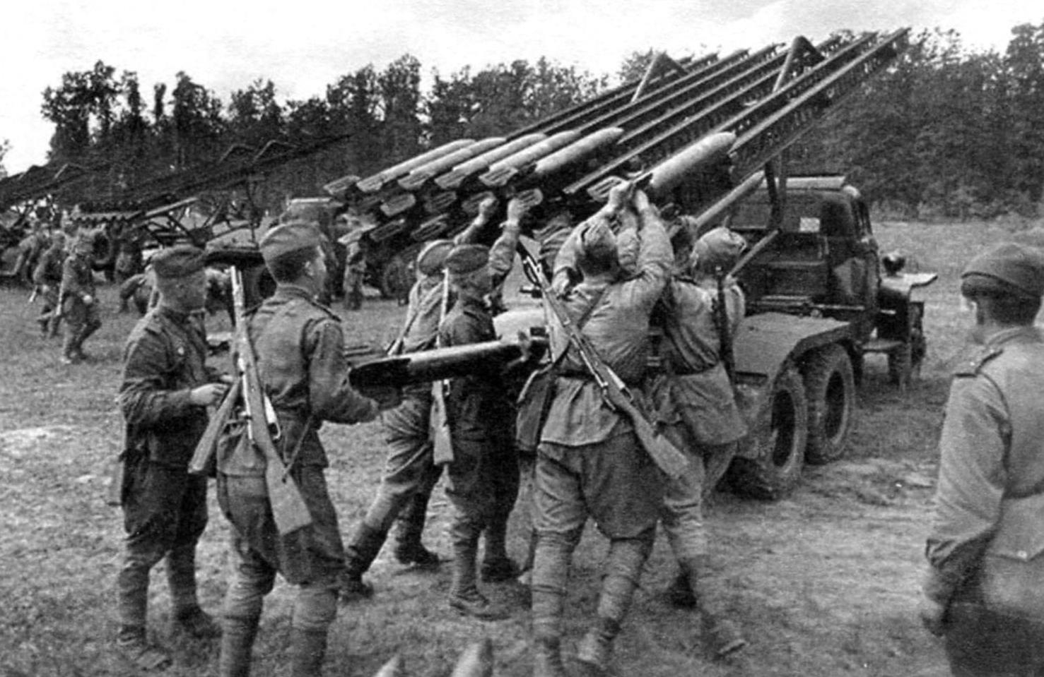
«Катюши»-реактивные артиллерийские установки,выпускающие реактивные снаряды.Впервые вступили в бой 14 июля 1941 года в Белоруссии под командой капитана Флерова. Созданию оружия предшествовала работа группы ученых и конструктуров: Н.И.Тихомирова,В.А.Артемьева,Б.С.Петропавловского,
Г.Э.Лангемака,И.Т.Клейменова.

Slide 3
Залп Катюши

Slide 4
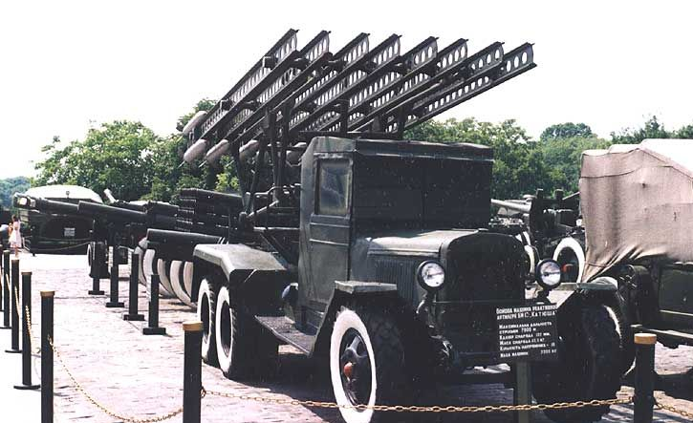
«Катюша»
Как и любое оружие победы, "Катюша" предельно проста. На самом деле она является всего лишь набором рельсовых направляющих, электропроводки и артиллерийского прицела. Количество направляющих колебалось от 12 до 48 в зависимости от автомобиля-носителя. Шасси, на которые монтировалась установка, были самые различные. Однако лучше всего "Катюша" "спелась" с американским грузовиком Studebaker US6, который поставляли в СССР по ленд-лизу.

Slide 5
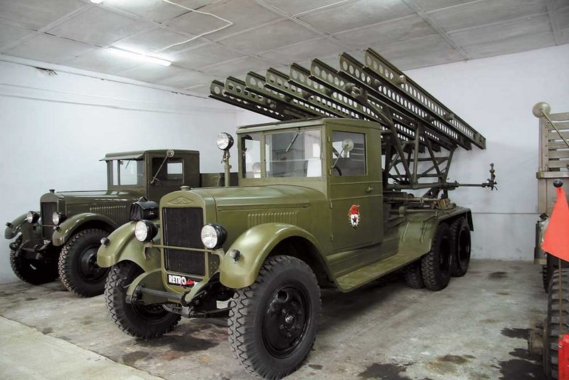
70 Лет «Катюше»
14 ИЮЛЯ 2011 года «Катюше» исполнилось 70 лет

Slide 6
